Slide 1
Предсказание цены сборки ПК
Работу выполнили студенты 4 курса физико-математического института группы РФЗ-2: Красников А. А., Швалев В. А.

Slide 2
Постановка задачи
Цель: По характеристикам компонентов (процессор, видеокарта, ОЗУ и т.д.) предсказать итоговую стоимость готовой сборки ПК
Тип задачи: Регрессия
Целевая переменная: Build_Price_RUB (стоимость сборки в рублях)
Признаки: Бренды, типы компонентов, частоты, объёмы памяти, количество ядер, чипсеты и другие технические характеристики.

Slide 3
Предобработка данных
1. Первичный анализ:
Датасет содержит 20 000 строк и 40 столбцов.
Целевая переменная Build_Price_RUB распределена в диапазоне от 61 585 до 427 886 рублей. Средняя цена ≈ 187 500 рублей.
Ключевые признаки: GPU_Tier, RAM_Size_GB.
2. Очистка данных:
Удалены столбцы с утечкой данных: Component_Price_* (прямые цены компонентов), Assembly_Fee, efficiency.
Удалены служебные столбцы: BuildID, Billing_Type, Build_Notes, Unnamed.
3. Подготовка признаков:
Числовые признаки (7): GPU_Tier, CPU_Cores, CPU_Threads, PSU_Wattage, Storage_Capacity_GB, RAM_Speed_MHz, RAM_Size_GB.
Категориальные признаки (14): PSU_Brand, Cabinet_Brand, GPU_Model и др.
Категориальные признаки преобразованы с помощью LabelEncoder.
Числовые признаки стандартизированы (StandardScaler) для линейных моделей и MLP.
Данные разделены на обучающую (80%) и тестовую (20%) выборки.

Slide 4
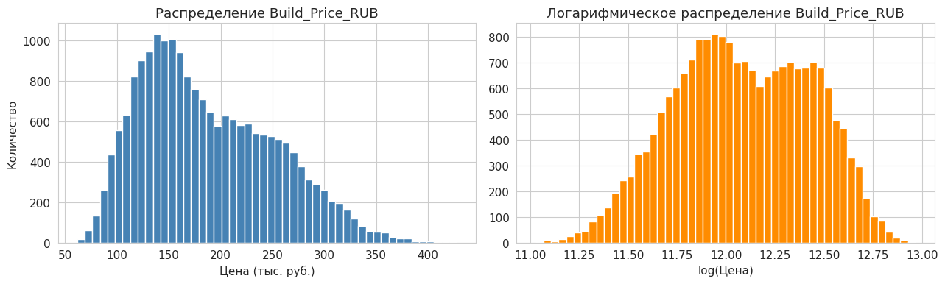
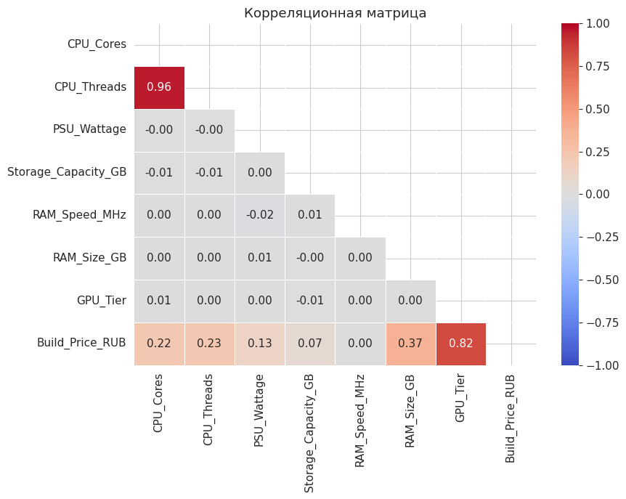
Разведочный анализ (EDA)

Slide 5
Выбор моделей для обучения
Для решения задачи были выбраны 5 моделей, представляющих разные подходы к регрессии:
Модель | Тип | Особенность
Linear Regression | Линейная | Базовый алгоритм для сравнения.
Ridge Regression | Линейная с регуляризацией | Улучшает линейную модель за счет L2-штрафа.
Random Forest | Ансамбль деревьев | Устойчив к выбросам, не требует масштабирования.
HistGradientBoosting | Градиентный бустинг | Очень эффективен для табличных данных, быстрый.
MLP Neural Network | Нейросеть | Позволяет моделировать сложные нелинейные зависимости.

Slide 6
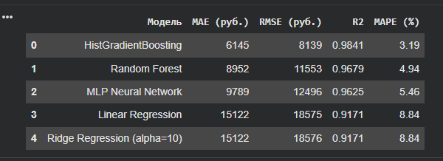
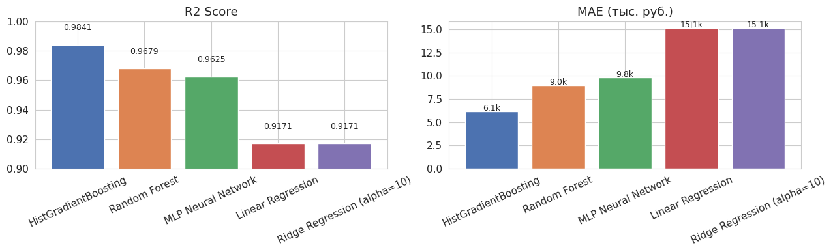
Получение метрик
Метрики оценки: MAE (руб.), RMSE (руб.), R2, MAPE (%).

Slide 7
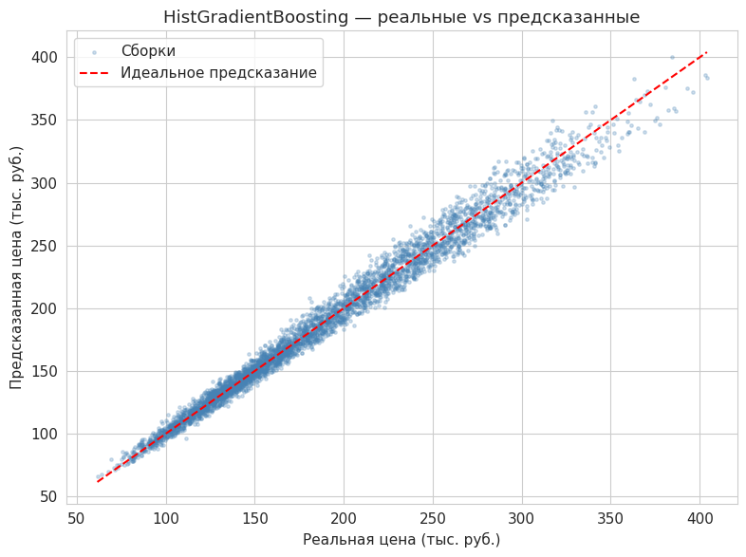
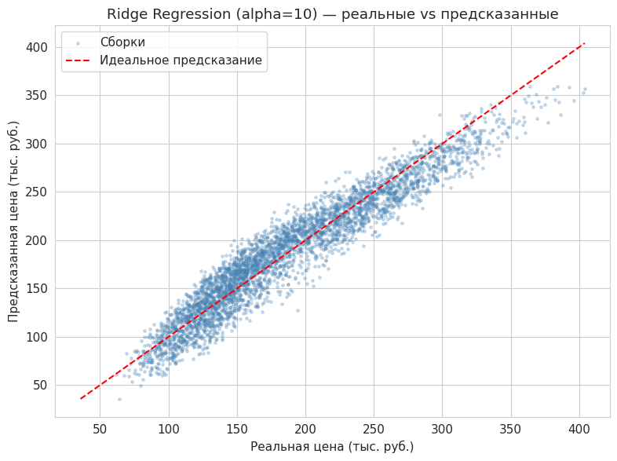
Анализ лучшей и худшей модели

Slide 8
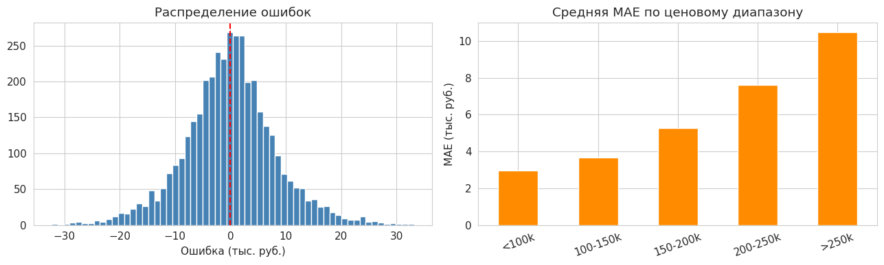
Детализация ошибок

Slide 9
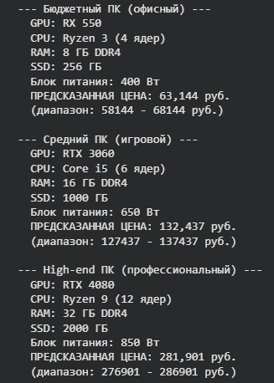
Проверка на примерах
Применение модели HistGradientBoosting для предсказания цены трех гипотетических сборок:

Slide 10
Выводы
Основные результаты проекта:
Лучшая модель: HistGradientBoosting показал наилучшие результаты, предсказывая цену сборки со средней ошибкой около 3.2% (MAPE) и R² = 0.984.
Ключевые факторы цены: Наиболее важными признаками являются модель видеокарты и объем оперативной памяти.
Практическая применимость: Модель может быть использована для автоматической оценки стоимости сборок, планирования бюджета и анализа рынка компьютерных комплектующих.

Slide 11
Список литературы
https://www.kaggle.com/datasets/silientboy/custom-pc-price

